Slide 1

VY_42_INOVACE_61_Dominové čtverce
Identifikátor školy: 600 150 569
Jméno autora: Ivana Kašpárková
Datum vytvoření: 14. 12. 2012
Šablona
Vzdělávací obor, téma: Matematika, celá čísla
Ročník: 8.

Slide 2
Anotace:
Tento DUM slouží k procvičování počítání s celými čísly.
Následující „dominové čtverce“ jsou řazeny podle stupně obtížnosti od nejjednodušších po nejsložitější vzhledem k barevným smajlíkům, kruhům a také vzhledem k otočení zadání jednotlivých příkladů.
Čtverce se rozstříhají na 16 malých čtverců, poté je žáci poskládají do původního velkého čtverce.
Aby se žákům ve třídě nemohly kartičky s příklady pomíchat, je možno jednotlivé čtverce zkopírovat a každý vyplnit jinou barvou.
Barevné puntíky jsou jen pro snazší kontrolu pro učitele, jinou funkci nemají.
Na rubovou stranu se může vytisknout obrázek (na konci je pár obrázků pro inspiraci) a ten pak také může sloužit jako kontrola.

Slide 3
-10+12
6+(-4)
-10
-4-6
-(-7)+4
12+(-1)
-(11-3.5-1)
24:(-8)
-3-6-(-1)
-16-(-4)
-3+8
-3
24:(-3)
-4+(-8)
-5-4
-9
-1
-7
-5-(-4)
-5,4-1,6
12
4+(-8)
25-5.5
-21:(-3)
-24:(-2)
24:(-6)
-3+(+3)
7
-5.(-4)
20
-5.4
-20
-6
-5.1,2
2,4:0,24
-10-(-8)
-3-5+14
-24:(-6)
-2.(-1).5
-1.(-2).(-1)
-24:(-4)
4
-9:(-3)
1
-6.(-0,5)
-(-5)+(-4)
9
5-(-4)

Slide 4
-10+12
6+(-4)
-10
-4-6
-(-7)+4
12+(-1)
-(11-3.5-1)
24:(-8)
-3-6-(-1)
-16-(-4)
-3+8
-3
24:(-3)
-4+(-8)
-5-4
-9
-1
-7
-5-(-4)
-5,4-1,6
12
4+(-8)
25-5.5
-21:(-3)
-24:(-2)
24:(-6)
-3+(+3)
7
-5.(-4)
20
-5.4
-20
-6
-5.1,2
2,4:0,24
-10-(-8)
-3-5+14
-24:(-6)
-2.(-1).5
-1.(-2).(-1)
-24:(-4)
4
-9:(-3)
1
-6.(-0,5)
-(-5)+(-4)
9.
5-(-4)

Slide 5
-10+12
-10
-4-6
-(-7)+4
6+(-4)
12+(-1)
-3+8
24:(-8)
-3-6-(-1)
-16-(-4)
-(11-3.5-1)
-3
24:(-3)
-4+(-8)
-5-4
-9
-1
-7
-5-(-4)
-5,4-1,6
12
4+(-8)
25-5.5
-21:(-3)
-24:(-2)
24:(-6)
-3+(+3)
7
-5.(-4)
20
-5.4
-20
-6
-5.1,2
2,4:0,24
-10-(-8)
-3-5+14
-24:(-6)
-2.(-1).5
-1.(-2).(-1)
-24:(-4)
4
-9:(-3)
1
-6.(-0,5)
-(-5)+(-4)
9.
5-(-4)

Slide 6
-13.3
-18
500:5
13
35
-10+12
6+(-4)
-10
-4-6
-(-7)+4
-35
12+(-1)
-(11-3.5-1)
24:(-8)
-3-6-(-1)
-16-(-4)
-3+8
-3
24:(-3)
-4+(-8)
16+(-8)
-5-4
-9
-7
-5-(-4)
-5,4-1,6
-2.(-7)
-1
12
4+(-8)
25-5.5
-21:(-3)
-24:(-2)
24:(-6)
-3+(+3)
7
-5.(-4)
68
20
-5.4
-20
-6
25.5
-5.1,2
2,4:0,24
-10-(-8)
-3-5+14
-24:(-6)
-2.(-1).5
-1.(-2).(-1)
-24:(-4)
4
-9:(-3)
1
-15
-6.(-0,5)
-(-5)+(-4)
9.
5-(-4)
3.9
-12+1
-13
-5
-14-(3-3.1)

Slide 7
-13.3
-18
500:5
13
35
-10+12
6+(-4)
-10
-4-6
-(-7)+4
-35
12+(-1)
-(11-3.5-1)
24:(-8)
-3-6-(-1)
-16-(-4)
-3+8
-3
24:(-3)
-4+(-8)
16+(-8)
-5-4
-9
-7
-5-(-4)
-5,4-1,6
-2.(-7)
-1
12
4+(-8)
25-5.5
-21:(-3)
-24:(-2)
24:(-6)
-3+(+3)
7
-5.(-4)
68
20
-5.4
-20
-6
25.5
-5.1,2
2,4:0,24
-10-(-8)
-3-5+14
-24:(-6)
-2.(-1).5
-1.(-2).(-1)
-24:(-4)
4
-9:(-3)
1
-15
-6.(-0,5)
-(-5)+(-4)
9.
5-(-4)
3.9
-12+1
-13
-5
-14-(3-3.1)

Slide 8
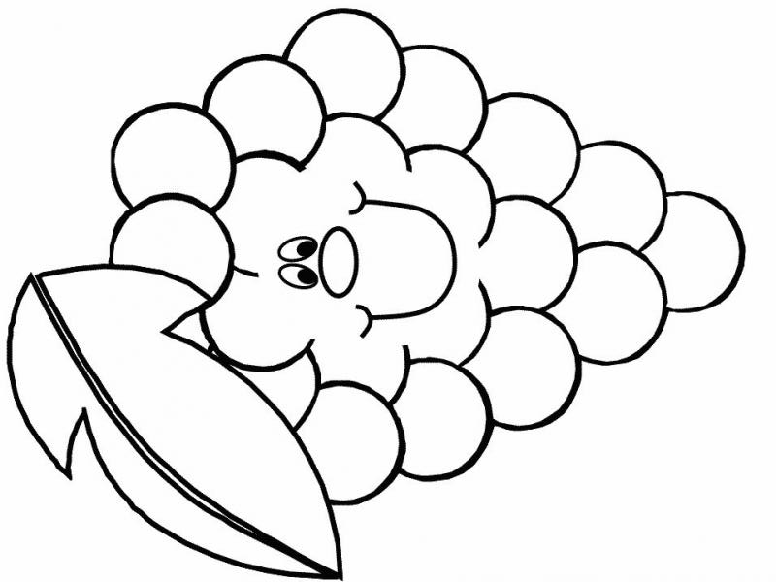

Slide 9


Slide 10


Slide 11


Slide 12


Slide 13
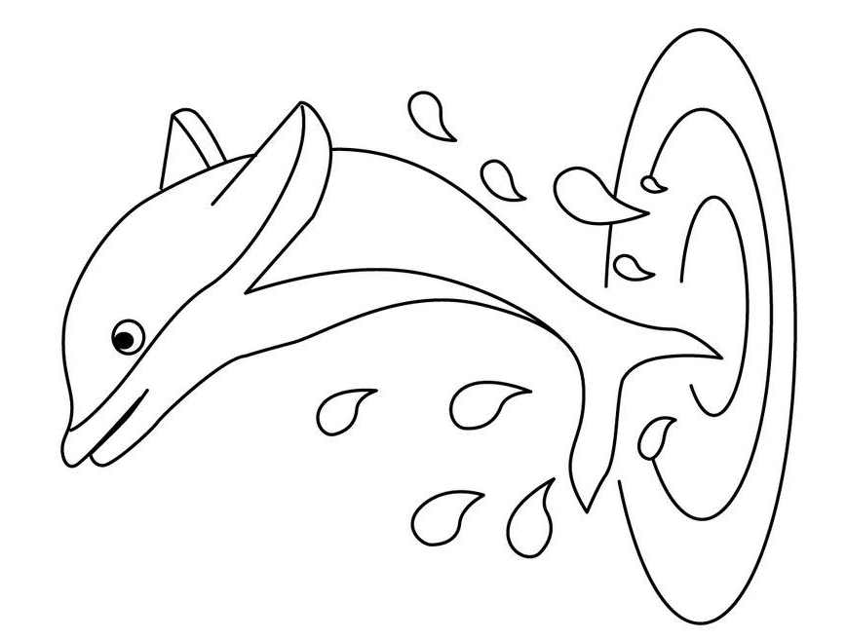

Slide 14


Slide 15


Slide 16
http://www.skolni-potreby.eu/media/catalog/product/cache/1/image/5e06319eda06f020e43594a9c230972d/3/0/300696-delfin.jpgti
http://t1.gstatic.com/images?q=tbn:ANd9GcQlR2qSJ1XQfMcc15pV9A2pbEx4x50gLcOW1gixcSgEx4B-zmkUJw
http://www.medvidecek.estranky.cz/img/mid/25/2.gif.jpg
http://www.mistecko.net/windowart/zelva2.jpg
http://t0.gstatic.com/images?q=tbn:ANd9GcTzod59ZGZdHozcdOajE8ayZ7ZmCAl1cIw8qaa5kXO2ZzFOg8pL4Q
http://www.domaci-napady.cz/wp-content/uploads/2007/02/sablony-kvetiny2.jpg
http://iomalovanky.cz/wp-content/uploads/19.jpg
http://t2.gstatic.com/images?q=tbn:ANd9GcQwRygFemS17BlN87RzJxcSjOLM_Gp0j9BXm7TVd5Mm3E_BPL2t
Vlastní archiv.

